Slide 1
муниципальное бюджетное дошкольное образовательное учреждение « Детский сад комбинированного вида №102»
Современные образовательные технологии, как основное средство реализации требований ФГОС в ДО
Заместитель заведующего по воспитательно-образовательной и методической работе:
Черныш Наталия Алексеевна

Slide 2
Инструмент профессиональной деятельности педагога
Технология

Slide 3
Современные образовательные технологии
Здоровьесберегающие технологии
Технология исследовательской деятельности
Технологии проектной деятельности
Игровые технологии
Информационно-коммуникационные технологии
Личностно-ориентированные технологии

Slide 4
Классификация здоровьесберегающих технологий
Технологии сохранения и стимулирования здоровья
Технологии обучения здоровому образу жизни
Технологии валеологического просвещения родителей
Динамические
паузы, подвижные игры, релаксация, гимнастика пальчиковая, гимнастика для глаз, гимнастика дыхательная, гимнастика бодрящая
Физкультурное занятие, коммуникативные игры, самомассаж, точечный
самомассаж
Информационые стенды, групповые родительские собрания, практические показы, памятки, буклеты, дни открытых дверей, анкетирование, беседы

Slide 5
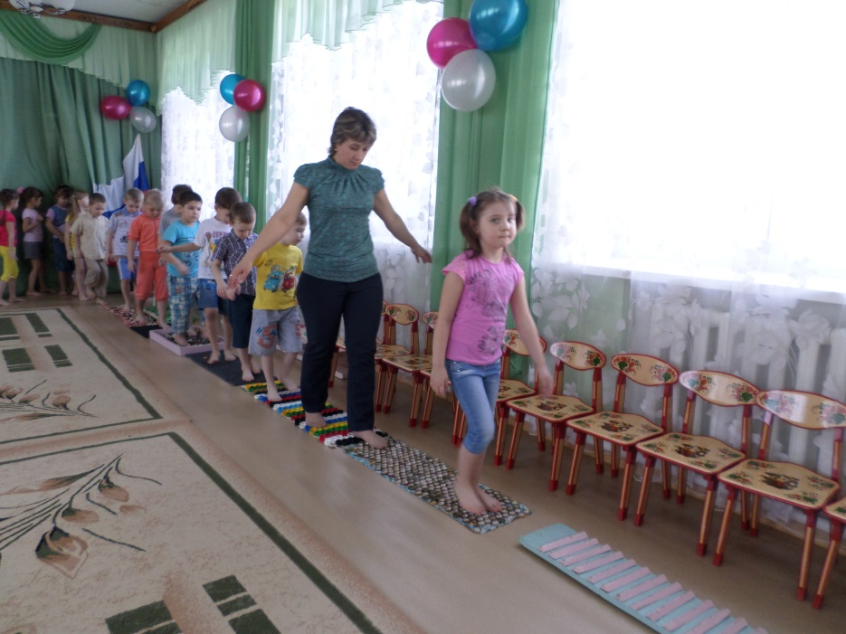
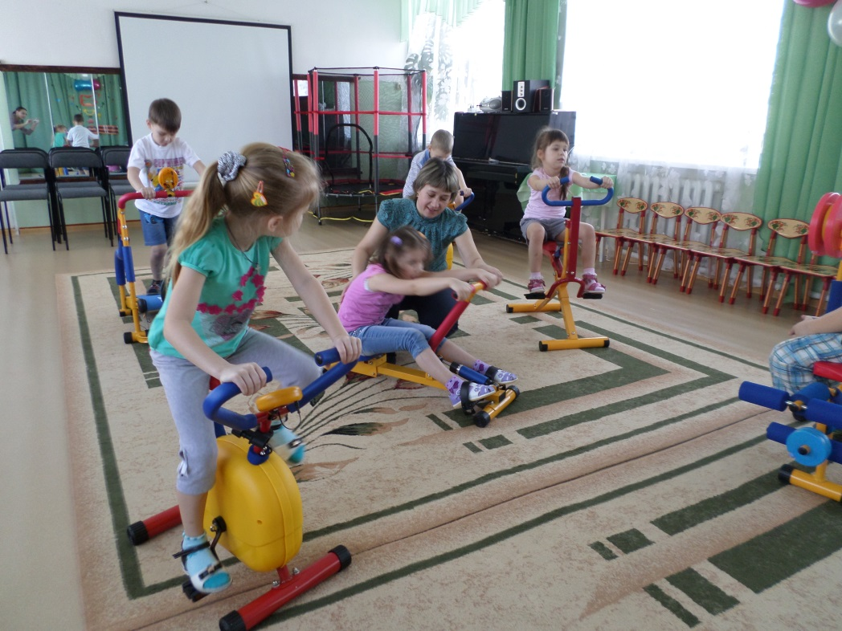
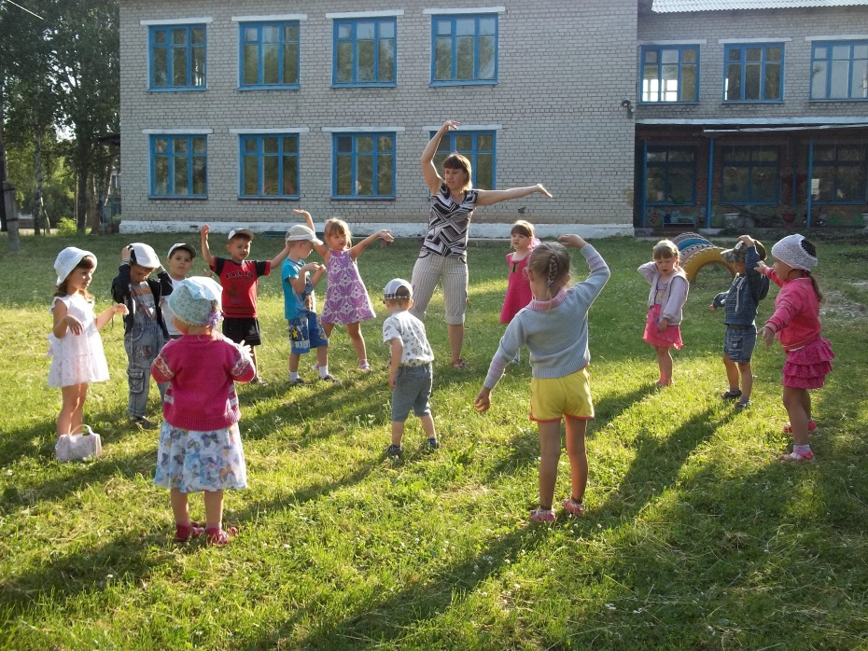

Slide 6
Технология проектирования
Исследовательские
Творческие
Игровые
Краткосрочные
Средней продолжительности
Долгосрочные

Slide 7
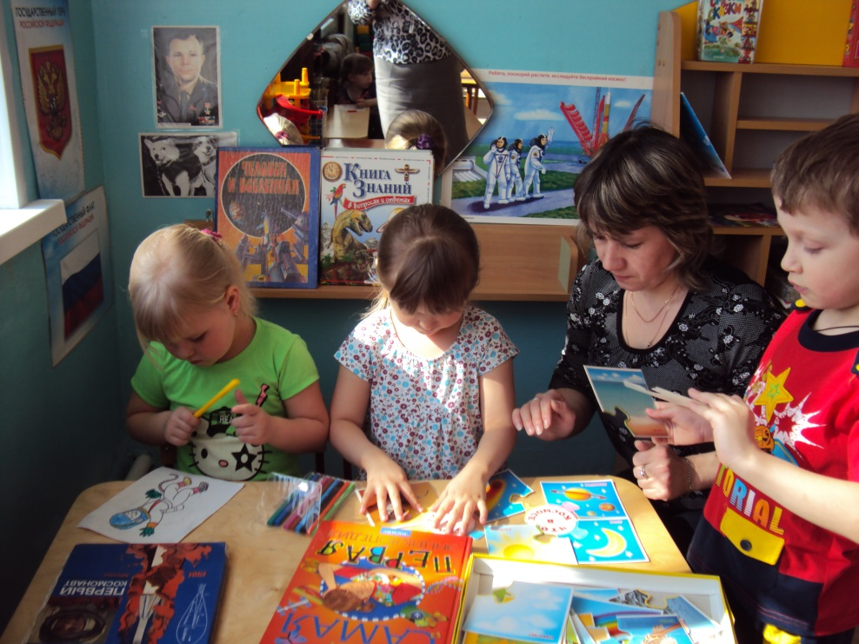
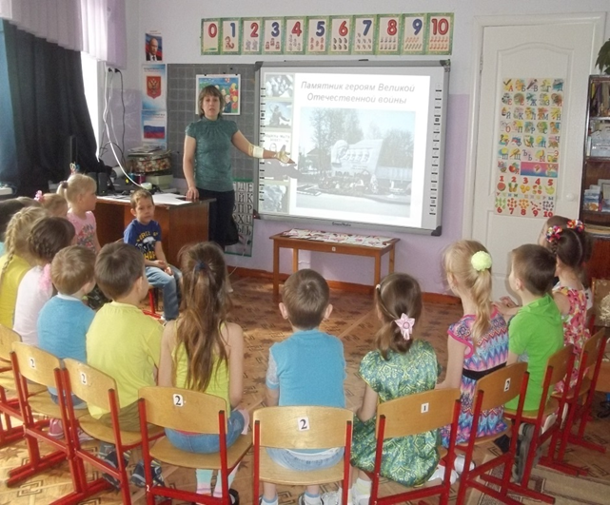
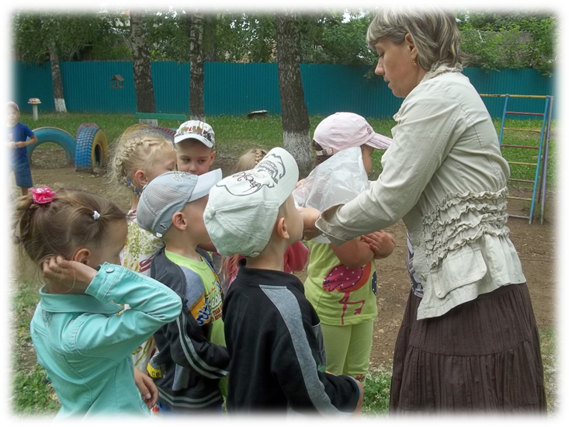

Slide 8
Технологии исследовательской деятельности
Выделение и постановка проблемы
Структура детского
экспериментирования
Выдвижение гипотезы
Поиск и предложение возможных вариантов решения
Сбор материала
Обобщение полученных данных

Slide 9
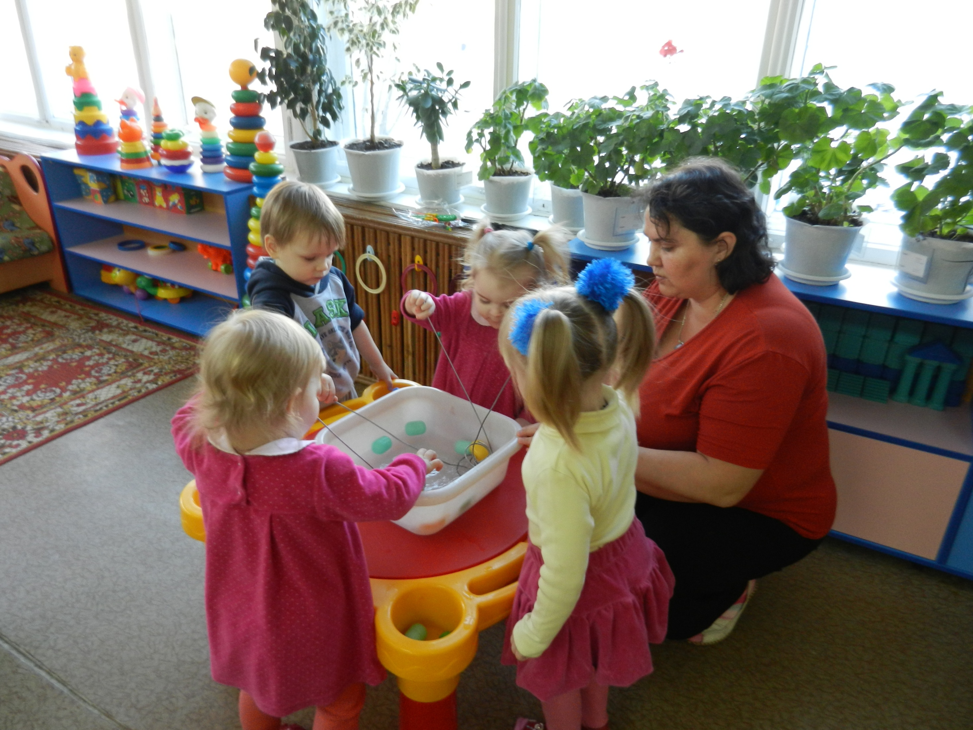
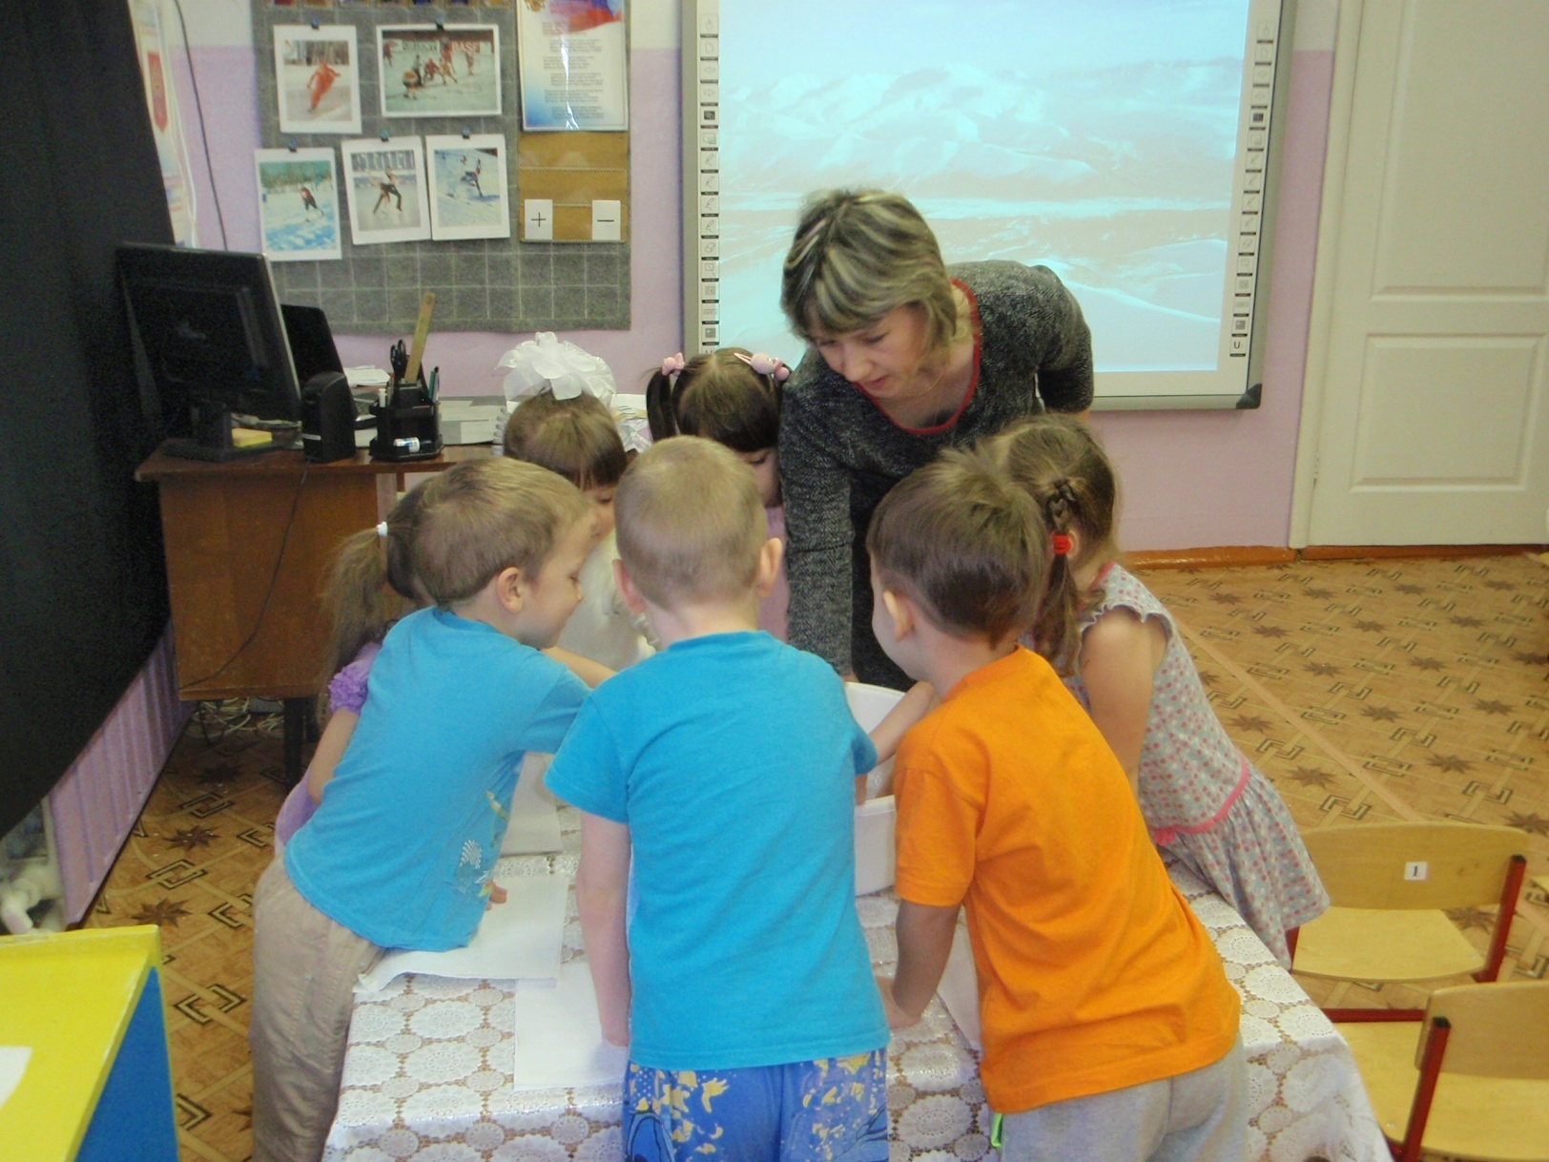

Slide 10
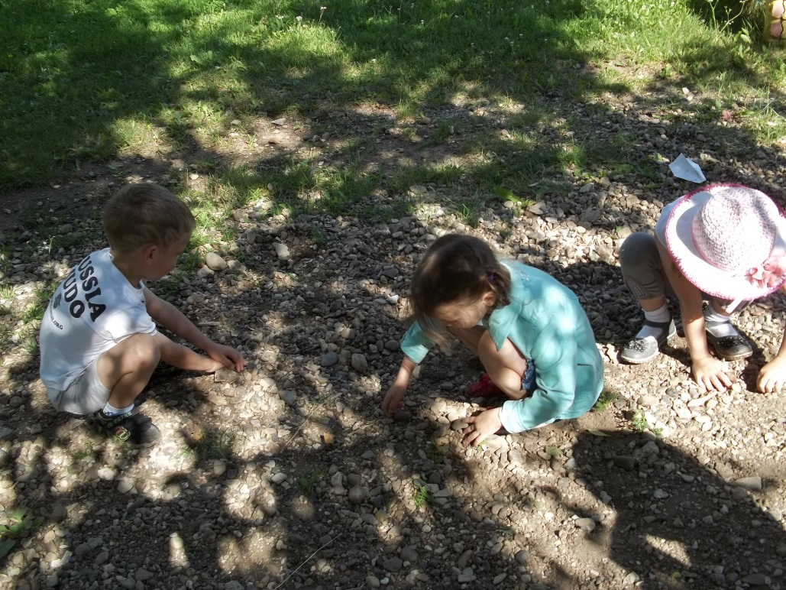
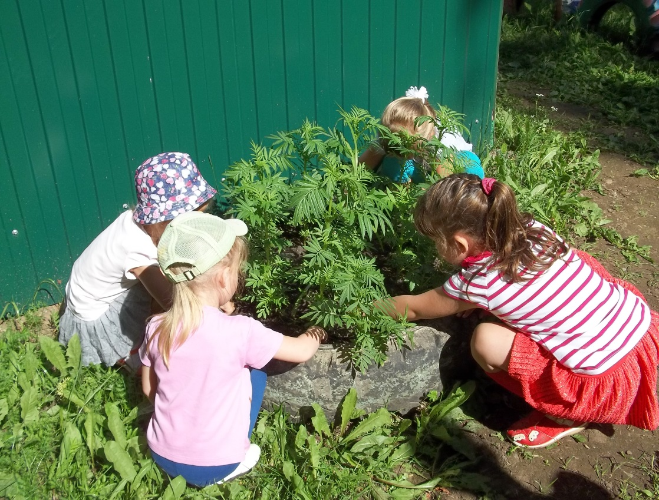

Slide 11
Информационно-коммуникационные технологии
1.Подбор иллюстративного материала к занятиям и для оформления стендов, группы, кабинетов (сканирование, интернет, принтер, презентация).
2.Подбор дополнительного познавательного материала к занятиям, знакомство со сценариями праздников и других мероприятий.
3.Обмен опытом, знакомство с периодикой, наработками других педагогов России и зарубежья.
4. Оформление групповой документации, отчетов. Компьютер позволит не писать отчеты и анализы каждый раз, а достаточно набрать один раз схему и в дальнейшем только вносить необходимые изменения.
5. Создание презентаций в программе Рower Рoint для повышения эффективности образовательных занятий с детьми и педагогической компетенции у родителей в процессе проведения родительских собраний.
:

Slide 12
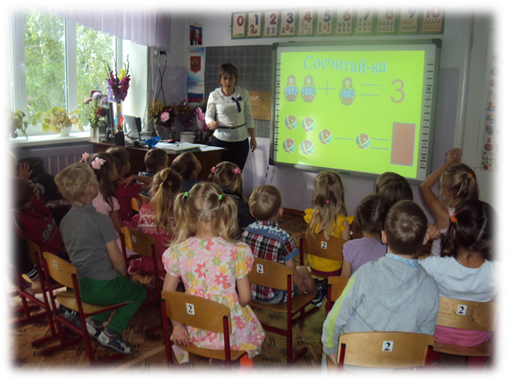
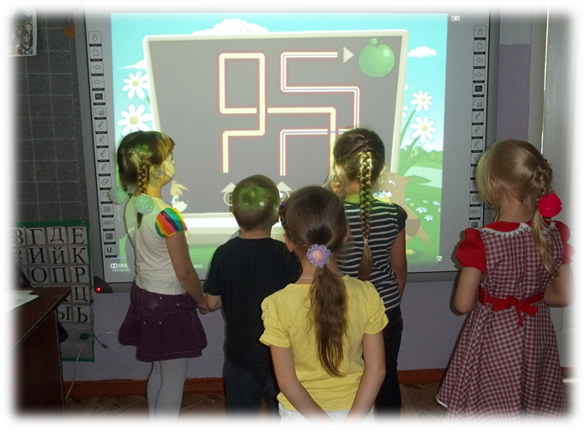
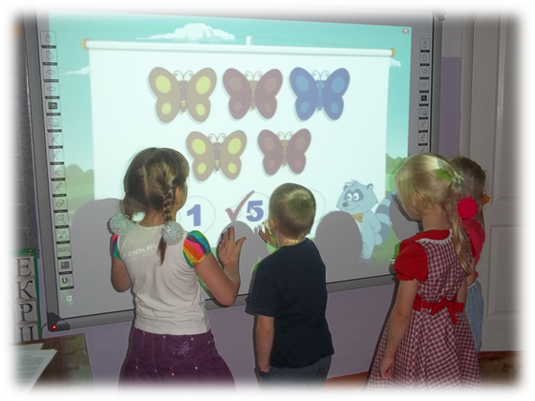

Slide 13
Ошибки при использовании информационно-коммуникационных технологий
Недостаточная методическая подготовленность педагога
Неправильное определение дидактической роли и места ИКТ на занятиях
Бесплановость
Случайность применения ИКТ
Перегруженность занятия демонстрацией

Slide 14
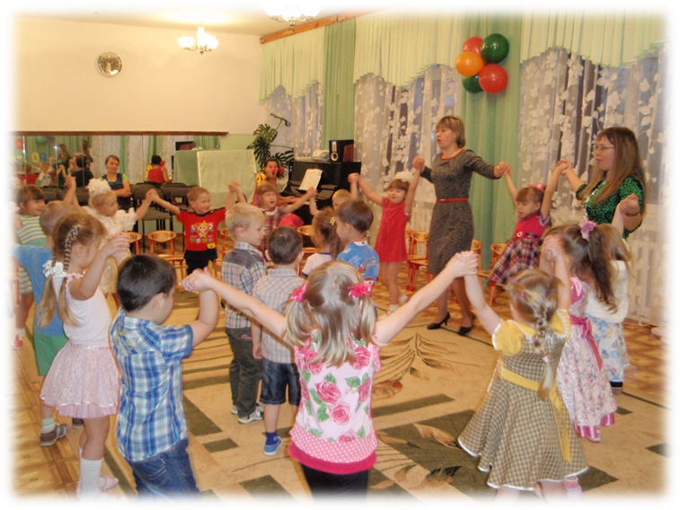
Личностно-ориентированные технологии
Гуманно-личностные технологии

Slide 15
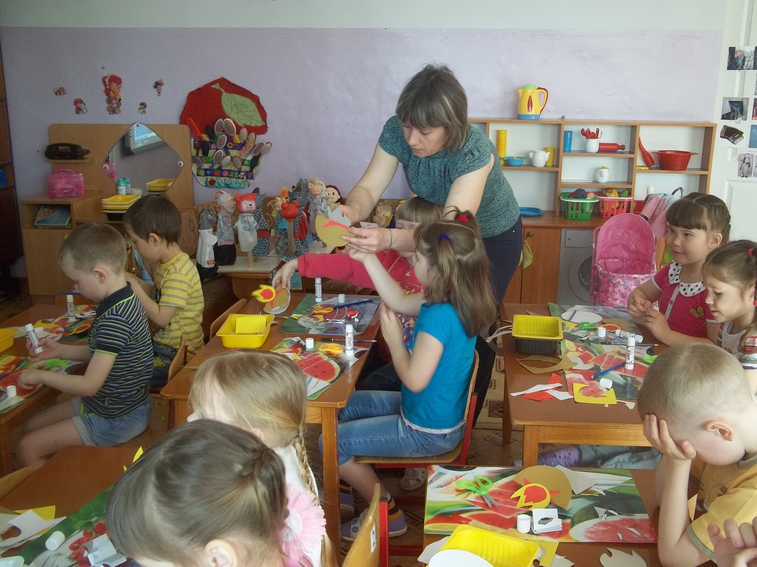
Технология сотрудничества

Slide 16
Игровая технология
Последовательная деятельность педагога по:
отбору, разработке, подготовке игр;
включению детей в игровую деятельность;
осуществление самой игры;
подведению итогов, результатов игровой
деятельности

Slide 17
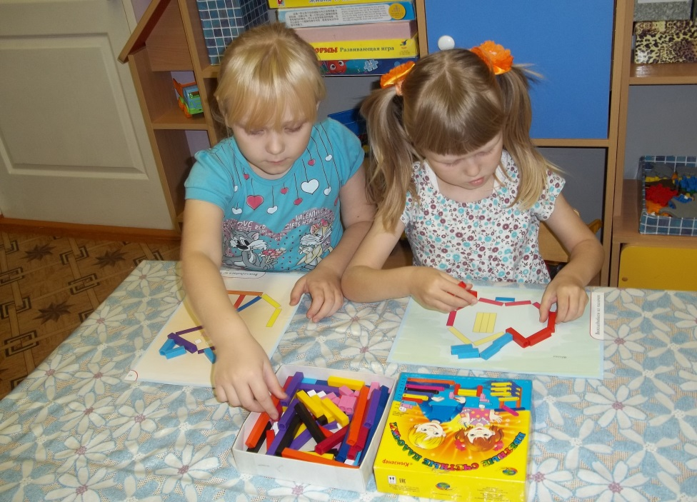
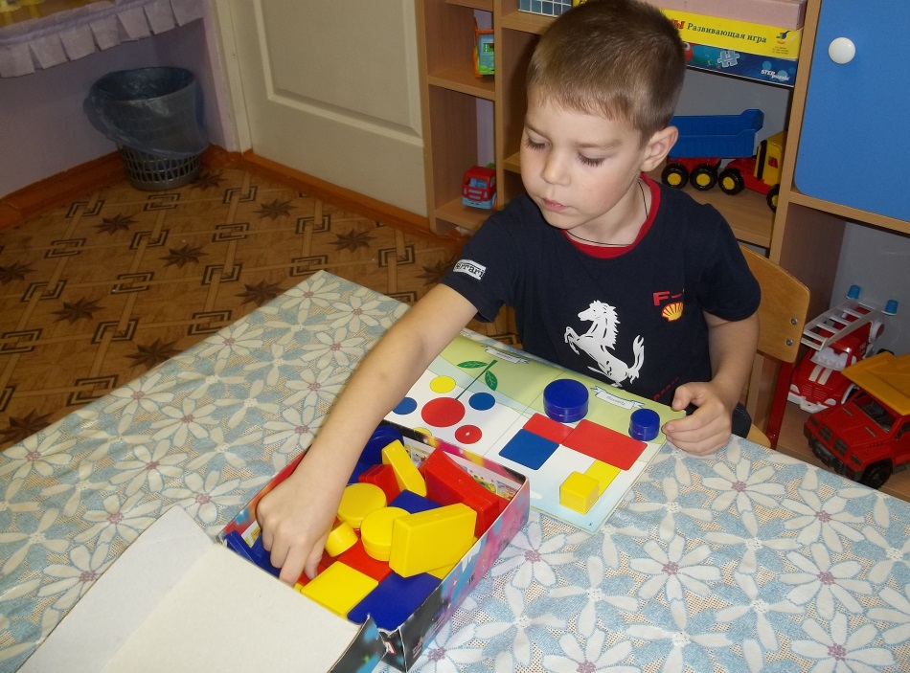
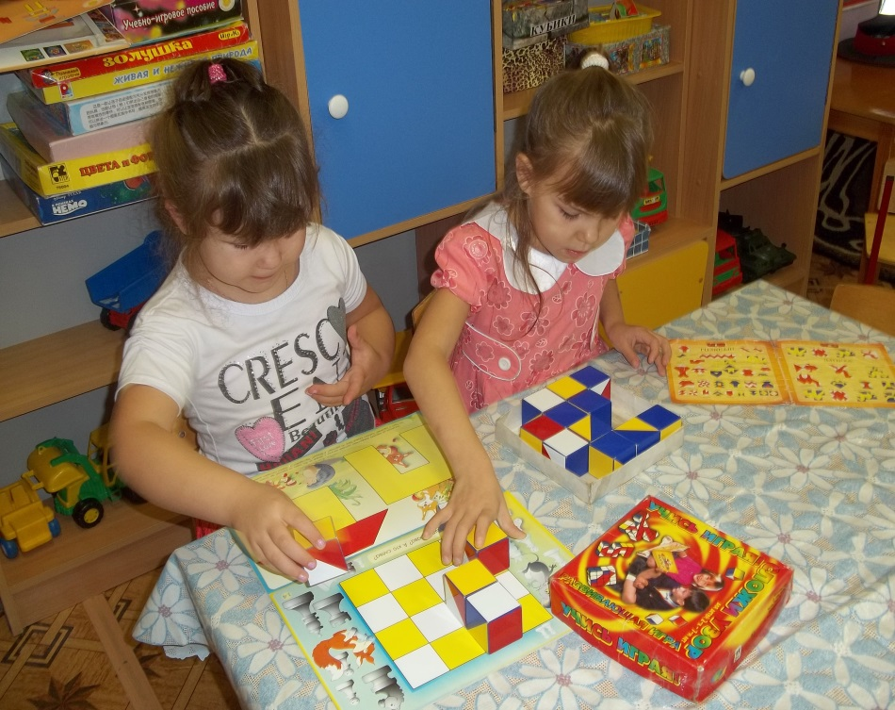

Slide 18
Человек не может по настоящему усовершенствоваться, если не помогает усовершенствоваться другим.
Чарльз Диккенс
Творите сами. Как нет детей без воображения, так нет и педагога без творческих порывов.
Творческих Вам успехов!

